Slide 1
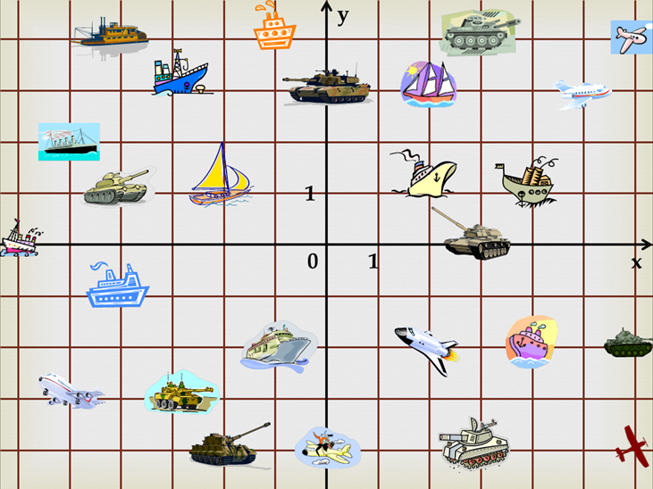
Дидактическая игра «Поражение цели»
по теме: « Координатная плоскость » 6 класс.
МБОУ СОШ №1 с.Вольно-Надеждинское
Соловьева Евгения Викторовна

Slide 2


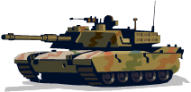
Игра «Поражение цели».
На слайде изображено поле, на котором находятся
вражеские танки, самолеты и корабли. Ваша задача
уничтожить противника, подбив вражеский объект
( танк, самолет, корабль). Для этого надо назвать
правильные координаты объекта противника.
Желаю Вам успеха!

Slide 3
Пояснительная записка.
Данная презентация представляет собой интерактивный слайд
игра «Поражение цели», предназначенный для закрепления темы
«Координатная плоскость» в 6 классе. На слайде изображено
вражеское поле. Задача учеников подбить вражеский объект (танк,
самолет или корабль), назвав правильные координаты. Выбор
Объекта осуществляется нажатием на него левой кнопкой мыши,
выбранный объект начинает пульсировать. После того, как ученик
сделал выстрел, назвав координаты, проверяем попадание
повторным нажатием на объект левой кнопкой мыши.
Взорвавшийся объект исчезает. Поле содержит 26 вражеских
объектов, что дает возможность сделать каждому ученику
по выстрелу. Чтобы при нажатии на кнопку мыши случайно не
прекратить показ презентации, надо на игровом слайде во
вкладке «Переходы» снять галочку в поле «смена слайда по
щелчку». Показ заканчивается нажатием невидимой стрелки
вправо в нижнем левом углу слайда.

Slide 4
y
4
(-4;4)
(-1;4)
4
(6;4)
(3;4)
3
3
(-3;3)
(5;3)
(0;3)
(2;3)
2
(4;1)
(-4;1)
(-2;1)
(-5;2)
1
1
-6
-4
(2;1)
3
-5
-4
-3
4
6
-2
-1
0
2
3
6
-5
-3
-1
0
1
2
4
5
x
(-6;0)
(3;0)
(-1;-2)
-1
(-4;-1)
-2
-2
(-3;-3)
(2;-2)
(4;-2)
(6;-2)
-3
(0;-4)
(-5;-3)
-4
(3;-4)
(6;-4)
(-2;-4)

Slide 5
Информационные источники:
http://office.microsoft.com/ru-ru/images/?CTT=6&ver=14&app=powerpnt.exe - картинки

